Slide 1
Cuadrito
Ivan Dario Solano Velasquez Moises Bernardo Suarez Gamez Diego Armando Velasquez Vargas

Slide 2
Aproximación al Problema
La idea de este programa es permitirle a un agente jugar por su propia cuenta el clásico juego Timbiriche o cuadrito, de modo que este trate de tomar decisiones que le permitan obtener un puntaje mayor al de su rival, de acuerdo a los movimientos que su rival realice.
Para ello realizamos el programa en dos etapas.

Slide 3
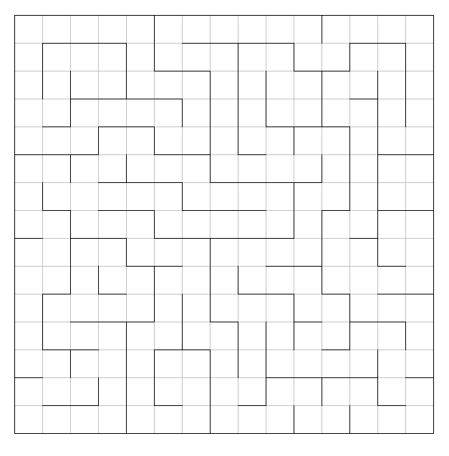
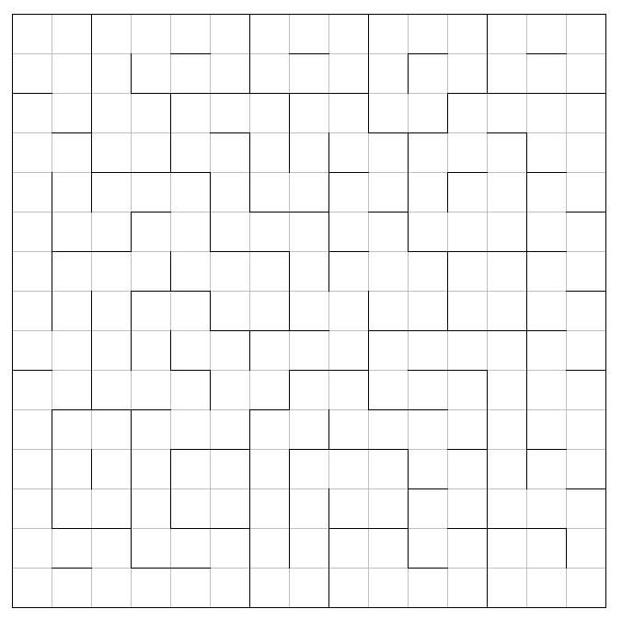
Primera etapa
Los agentes siempre buscarán pintar una línea del tablero en una posición que no permita que el puntaje del adversario aumente, esto hasta que el tablero no tenga más de estas casillas válidas disponibles y llegue a una forma con ciertas cadenas o caminos como la que se muestra a continuación.

Slide 4
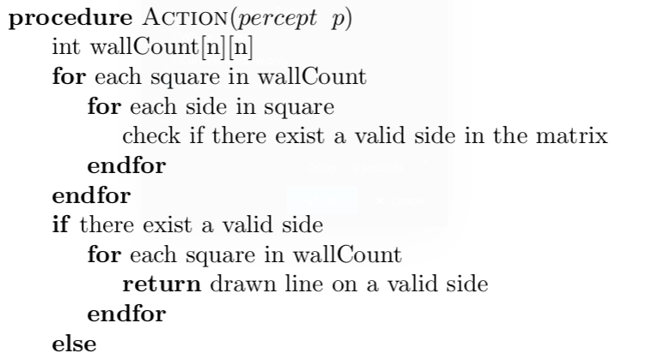
Explicación
Utilizamos una matriz que almacena el número de paredes disponibles para cada cuadrito, esto para llevar un control de qué posiciones son o no válidas para un posible movimiento.

Slide 5
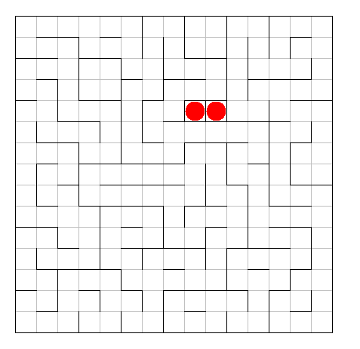
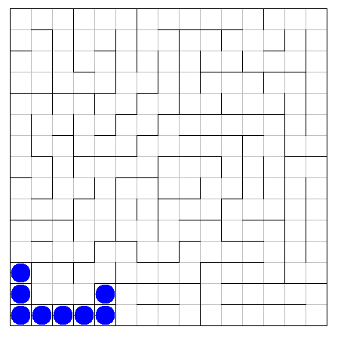
Segunda etapa
Luego de que se acaban las posiciones “válidas” y se genera una grilla como se describió anteriormente, ahora el mejor movimiento para el agente será habilitar la cadena con menor tamaño para su adversario, así como se ve a continuación.

Slide 6
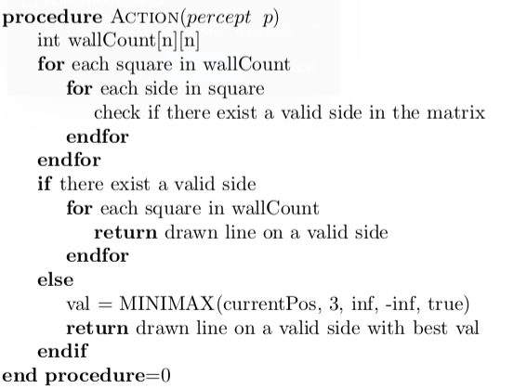
Explicación
Una vez un agente cierra una cadena o camino, lo mejor que podrá hacer el siguiente jugador será llenar esa cadena, e igualmente habilitar la siguiente cadena o camino más corto posible para su adversario, lo cual se consigue con el algoritmo minimax.

Slide 7
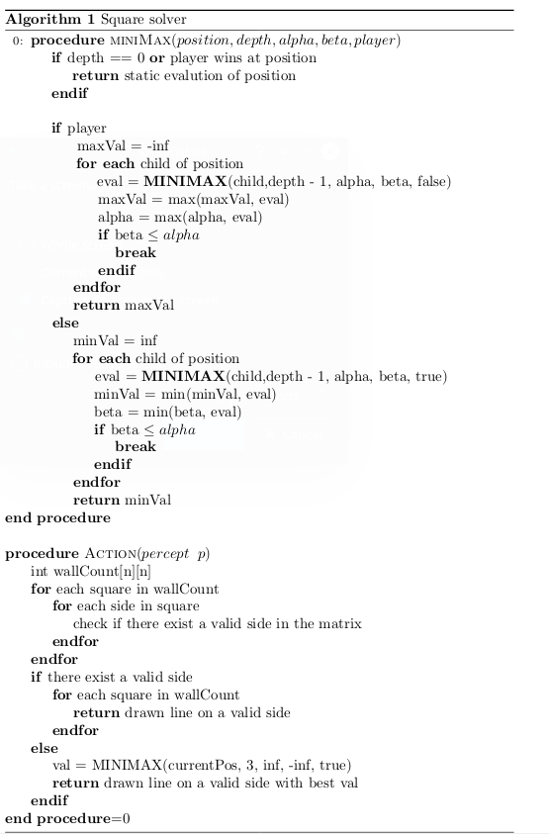

Slide 8
Optimización
A pesar de que el algoritmo minimax es un algoritmo lo suficientemente bueno para búsquedas entre adversarios incluso con alpha-beta prunning y baja profundidad, se puede reflejar la estrategia que este le provee al agente (elección de la próxima cadena a cerrar más corta) con una simple búsqueda para determinar la próxima cadena o camino más corto, sin necesidad de la realización de una búsqueda exhaustiva.

Slide 9
Referencias
Dots and boxes solving algorithm
The Dots and Boxes Game: Sophisticated Child's Play

